Slide 1
Лекция
Современные стандарты шифрования
Лектор: профессор Яковлев В.А.

Slide 2
Учебные вопросы:
ГОСТ Р 34.12-2015.
2. Шифр АES.
3. Режимы работы блочных шифров, ГОСТ Р 34.13-2015

Slide 3
Блочные шифры

Slide 4
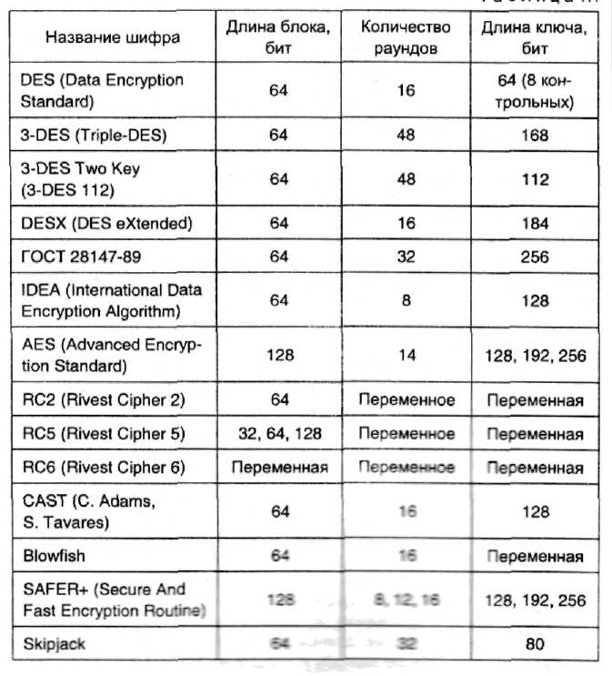
Сравнительная характеристика блочных шифров

Slide 5
1.1. Общая характеристика стандарта шифрования ГОСТ Р34.12-2015
Введен с 1.01.2016
Заменяет действующий стандарт ГОСТ 28147-89

Slide 6


Slide 7
Назначение
Определяет алгоритмы базовых блочных шифров для обеспечения конфиденциальности, аутентичности и целостности информации при ее передаче, обработке и хранении в автоматизированных системах.
Алгоритмы криптографических преобразований:
удовлетворяют современным криптографическим требованиям;
не накладывают ограничений на степень секретности защищаемой информации.
предназначены для аппаратной и программной реализации;
Стандарт определяет два алгоритма шифрования:
- блоков длиной 64 бита;
- блоков длиной 128 бит.

Slide 8
Принцип построения базового блочного шифра с длиной блока 64 бита
(шифр «Магма»)
Длина шифруемого блока - 64 бита,
Длина ключа - 256 бит,
Число раундов шифрования -32,
Длина блока(машинного слова) для выполнения преобразований -32 разряда,
Количество режимов работы – 6.

Slide 10
Схема построения шифра Фейстеля

Slide 11
Базовый алгоритм шифрования

Slide 12
Таблица подстановок π1
Вход π₁
Выход π ₁
0000
0110
0001
1000
0010
0010
0011
0011
0100
1001
0101
1010
0110
0101
0111
1100
1000
0001
1001
1110
1010
0100
1011
0111
1100
1011
1101
1101
1110
0000
1111
1111

Slide 13
Базовый алгоритм криптографических преобразований преобразований
E_{K1, …, K32} ^{(a) = G [K}₃₂^{]G[K}₃₁^{]…G[K}₂^{]G[K}₁^{](a}₁^{, a}₀^{),}
где a = a₁||a0 ∈ V64, ª₀^{, a}₁ ^{∈ V}₃₂.
G[k](a₁, a0) = (a0, g[k](a0) ⊕ a1), где k, a₀, a1 ∈ V32;
D_{K1, …, K32} ^{(a) = G [K}₁^{]G[K}₂^{]…G[K}₃₁^{]G[K}₃₂^{](a}₁^{, a}₀^{),}
где a = a₁^{||a}₀ ^{∈ V}₆₄^{, a}₀^{, a}₁ ^{∈ V}₃₂.

Slide 14
Алгоритм развертывания ключа
Итерационные ключи Ki, i=1,2,…,32 вырабатываются на основе ключа K=k255, k254,…,k0 длиной 256 бит.
K1=k255,…,k224, Ki+8=Ki , i=1,2,…,8
K2=k223,…,k192, Ki+16=Ki , i=1,2,…,8
K3=k191,….,k160, Ki+24=K9-i, i=1,2,…,8
K4=k159,…,k128,
K5=k127,…,k96,
K6=k95,….k64,
K7=k63,…,k32,
K8=k31,….,k0,

Slide 15
Алгоритм блочного шифрования с длиной блока n=128 бит
(шифр «Кузнечик»)

Slide 16
Основные параметры
Длина шифруемого блока – 128 бит
Длина ключа - 256 бит
Число раундов шифрования -10
Реализация - программная, программно-аппаратная.
Количество режимов работы - 6

Slide 17
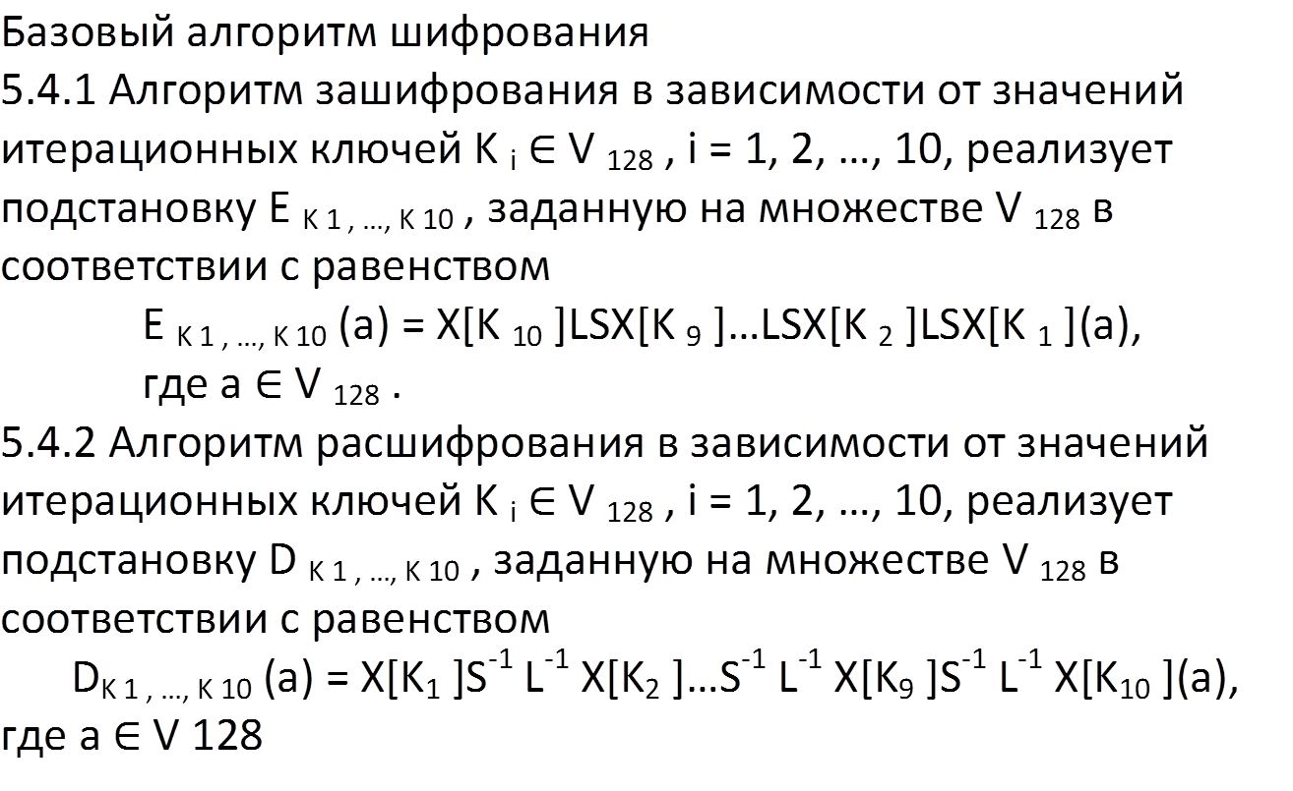
Описание алгоритма блочного шифрования с блоком n = 128 бит

Slide 18
Алгоритм шифрования 128 битного блока
M
X[K]
S
L
E

Slide 19
Шифрование
М -128 бит
a
Кi-128 бит
Х
E (на 10-м раунде)
+
К1
К2
К10
S
К - мастер ключ (256 бит)
L

Slide 20
Расшифрование
E -128 бит
a
Кi-128 бит
Х
M (на 10-м раунде)
+
К10
К9
К1
-1
К - мастер ключ (256 бит)
L
-1
S

Slide 21
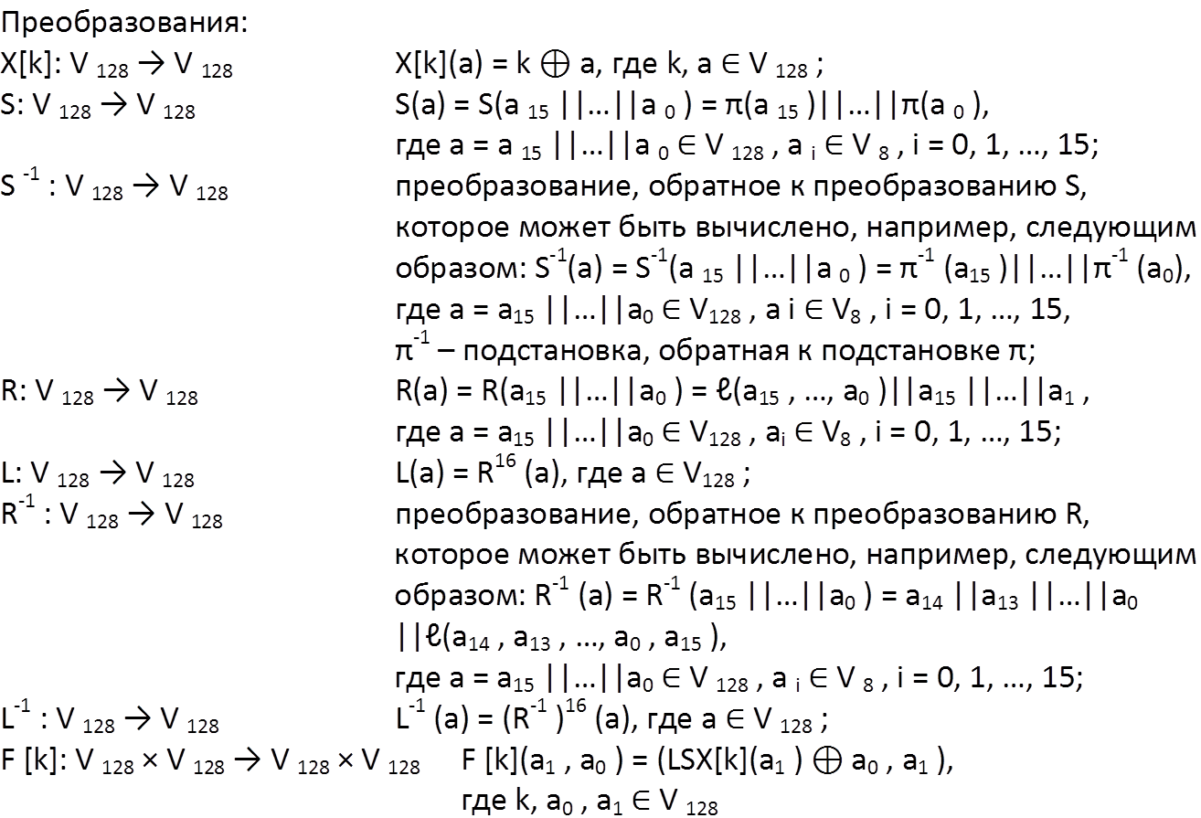
Основные обозначеня

Slide 22
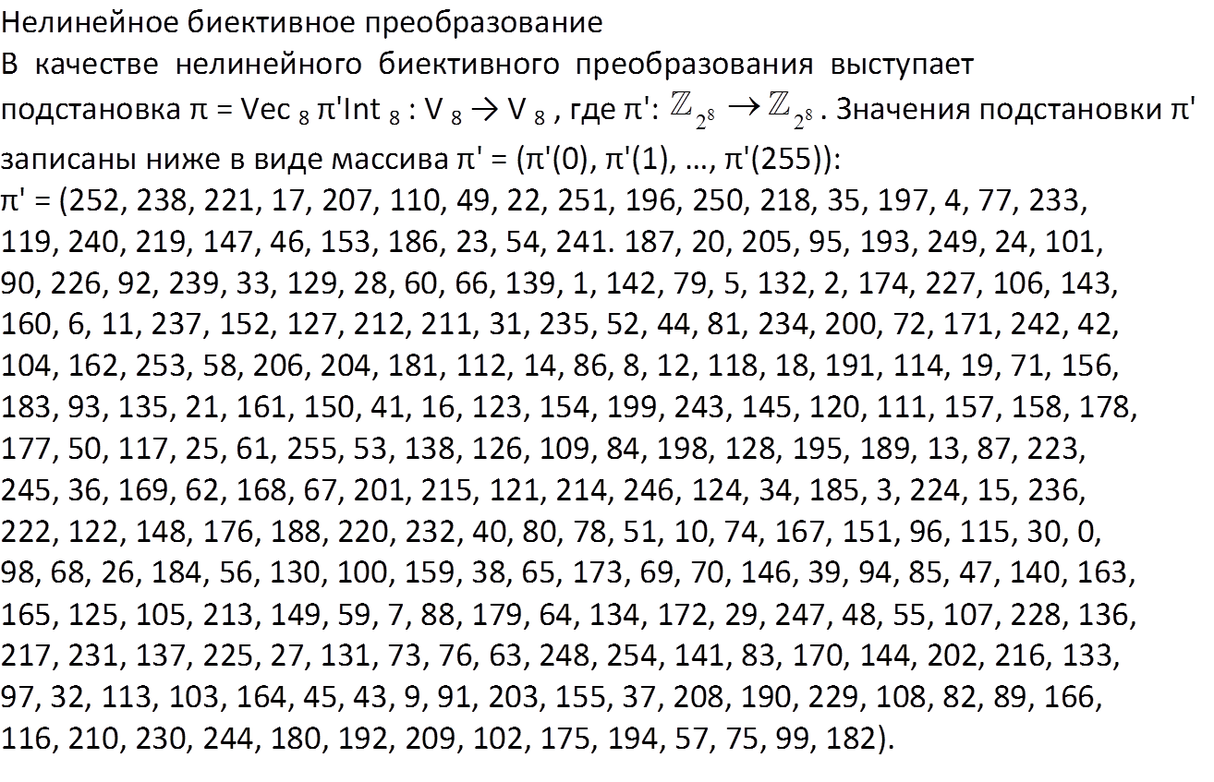
S - блок подстановок

Slide 23
0 1 2 3 255
π'=(252, 238, 221, 17… , 182)
1
238
00000001
11101110

Slide 24
Схема линейного преобразования
1 цикл: (a₀,a₁,…,a₁₅)→(a₀¹,a₁¹,..,a₁₅¹), где a₁₄¹ = a₁₅, a₁₃¹ = a_{14,}..., a₀¹ = a₁, a₁₅¹ = l(a₀,a₁,..a₁₅).
2 цикл: (a₀¹,a₁¹,..,a₁₅¹)→(a₀²,a₁²,…,a₁₅²), где a₁₄²=a₁₅¹, a₁₃²=a₁₄¹,..., a₀²=a₁¹, a₁₅²=l(a₀¹,a₁¹,..a₁₅¹).
И так далее до 16 цикла, где:
(a₀¹⁵,a₁¹⁵,…,a₁₅¹⁵)→(a₀¹⁶,a₁¹⁶,…,a₁₅¹⁶), где a₁₄¹⁶=a₁₅¹⁵, a₁₃¹⁶=a₁₄¹⁵,…,a₀¹⁶=a₁¹⁵, a₁₅¹⁶=l(a₀¹⁵,a₁¹⁵,…,a₁₅¹⁵).
Здесь l(a₀^{i+1},a₁^{i+1},..a₁₅^{i+1}) = А₁₅a₁₅^{i} + А₁₄a₁₄^{i} + А₁₃a₁₃^{i} + А₁₂a₁₂^{i} + А₁₁a₁₁^{i} + А₁₀a₁₀^{i} + А₉a₉^{i} + А₈a₈^{i} + А₇a₇^{i} + А₆a₆^{i} + А₅a₅^{i} + А₄a₄^{i} + А₃a₃^{i} + А₂a₂^{i} + А₁a₁^{i} .

Slide 25
L-преобразование
1 цикл:
(a₀,a₁,…,a₁₅)→(a₀¹,a₁¹,..,a₁₅¹), где a₁₄¹ = a₁₅, a₁₃¹ = a_{14,}..., a₀¹ = a₁, a₁₅¹ = l(a₀,a₁,..a₁₅).
2 цикл:
(a₀¹,a₁¹,..,a₁₅¹)→(a₀²,a₁²,…,a₁₅²), где a₁₄²=a₁₅¹, a₁₃²=a₁₄¹,..., a₀²=a₁¹, a₁₅²=l(a₀¹,a₁¹,..a₁₅¹).
И так далее до 16 цикла, где:
(a₀¹⁵,a₁¹⁵,…,a₁₅¹⁵)→(a₀¹⁶,a₁¹⁶,…,a₁₅¹⁶), где a₁₄¹⁶=a₁₅¹⁵, a₁₃¹⁶=a₁₄¹⁵,…,a₀¹⁶=a₁¹⁵, a₁₅¹⁶=l(a₀¹⁵,a₁¹⁵,…,a₁₅¹⁵).
Здесь l(a₀^{i+1},a₁^{i+1},..a₁₅^{i+1}) = А₁₅a₁₅^{i} + А₁₄a₁₄^{i} + А₁₃a₁₃^{i} + А₁₂a₁₂^{i} + А₁₁a₁₁^{i} + А₁₀a₁₀^{i} + А₉a₉^{i} + А₈a₈^{i} + А₇a₇^{i} + А₆a₆^{i} + А₅a₅^{i} + А₄a₄^{i} + А₃a₃^{i} + А₂a₂^{i} + А₁a₁^{i} .
А₇=А₉=А₀=1, А₁=А₁₅=148, А₂=А₁₄=32, А₃=А₁₃=133, А₄=А₁₂=16, А₅=А₁₁=194, А₆=А₁₀=192, А₈=251. Все операции выполняются в поле GF(2⁸), а^{i} Є GF(2⁸), (см. раздел 3.1.9.)

Slide 26



L- преобразование при расшифровании
Из этой схемы непосредственно видим, что a₁₅^{i-1}= a₁₄^{i}, …,
a_{j}^{i-1}= a_{j-1}^{i},…,a₁^{i-1}=a₀^{i}. Остаётся найти только элемент a₀^{i-1}. Этот элемент может быть восстановлен из уравнения
Из этого уравнения находим
Поскольку в конечном поле GF(2⁸) операция вычитания совпадает с операцией сложения, а коэффициент
, то из последнего равенства получаем:

Slide 27
Принцип выработки раундовых ключей
(K_{2i+1}, K_{2i+2})=F[C_{8(i-1)+8}]…F[C_{8(i-1)+1}](K_{2i-1}, K_{2i}).
F[C]( , ) здесь означает один цикл схемы Фейстеля, а именно:
F[C](a₁, a₀)=(LSX[C](a₁) ⊕ a₀, a₁).

Slide 28
Схема выработки раундовых ключей алгоритма шифрования

Slide 29
Линейное преобразование l

Slide 30
Примеры реализации
ГОСТ Р34.12 - 2015
Устройство криптографической защиты «Криптон»
Производитель ООО Фирма «Анкад» г. Зеленоград
Московская Обл.

Slide 31
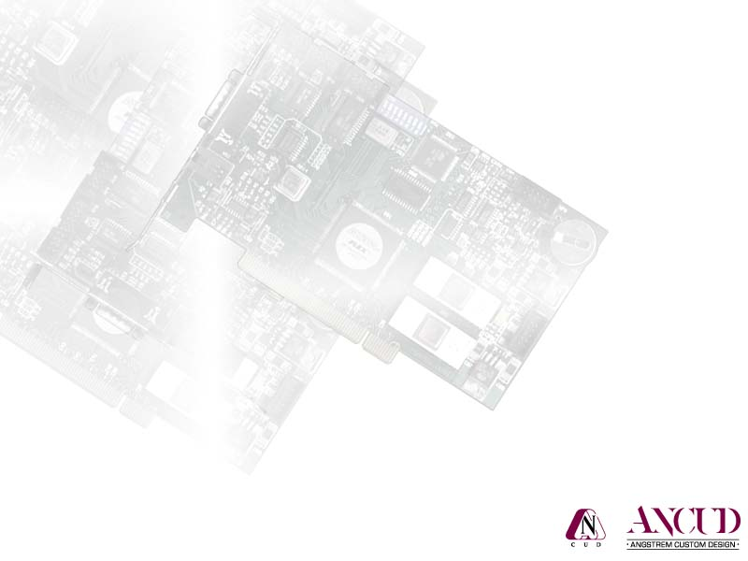

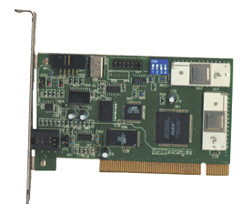
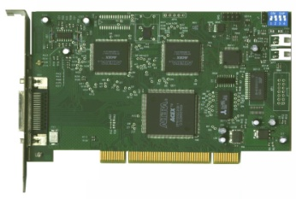
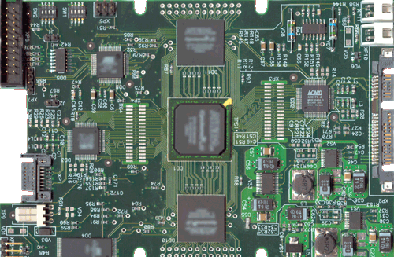
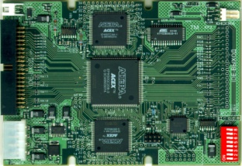
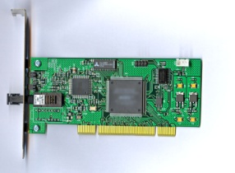
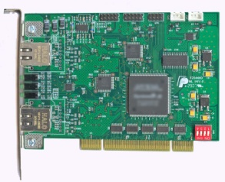
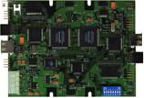

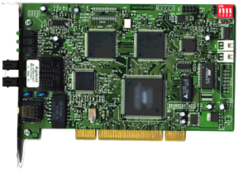
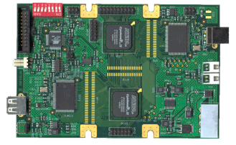
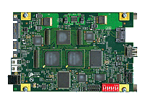
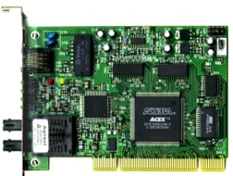

КРИПТОН-8
КРИПТОН-9
КРИПТОН-4/PCI
КРИПТОН SATA
Универсальные (абонентские) шифраторы
Универсальные (абонентские) шифраторы
DIOD
КРИПТОН IDE
Дисковые шифраторы
Сетевые устройства
СИА-4
КРИПТОН USB
Средства ограничения и разграничения доступа
КРИПТОН AncNet
КРИПТОН USB HS
КРИПТОН-
ЗАМОК
КРИПТОН ИНТЕГРАЛ
AncNet

Slide 32
Система криптографической защиты информации КРИПТОН
Носители ключей:
-дискета;
-брелок
e Token;
-брелок
ru Token;
Интерфейс:
дисковод;
шина USB
ПРИКЛАДНОЕ
ПРОГРАММНОЕ
ОБЕСПЕЧЕНИЕ:
КРИПТОН-Шифрование;
КРИПТОН-Подпись;
Crypton ArcMail;
Crypton Disk;
Crypton Office;
Комплект разработчика
Программый Crypton Emulation
Пакет
Crypton API,
Драйверы
Шифратор
аппаратный Криптон
устройство
SR-210
Носители ключей:
-cмарт карта;
-идентифик-атор Touch Memory
адаптер
SA-101i
коннектор
Touch Memory

Slide 33
Устройства криптографической защиты данных (УКЗД) серии КРИПТОН
Это аппаратные шифраторы для IBM PC-совместимых компьютеров. Гарантируют защиту информации, обрабатываемой на персональном компьютере и/или передаваемой по открытым каналам связи.
Выполнены в виде плат расширения PCI персонального компьютера с процессором i386 и выше.
Алгоритм шифрования - ГОСТ
Размерность ключа 256 бит
Носитель ключа - Смарт-карта, уст-во Touch memory,
Датчик случайных чисел - Физический
Поддерживаемые ОС - MS-DOS, Windows, UNIX
(Solaris/Intel)
В основе реализации алгоритма -
специализированный 32-разрядный шифрпроцессор
серии БЛЮМИНГ

Slide 34
Сравнительные характеристики
УКЗД КРИПТОН
Технические характеристики | Криптон – 4/PCI | Криптон – 8/PCI | Криптон –9/PCI
Шина | PCI(Target) | PCI(Target, Bus Master) | PCI(Bus Master)
Скорость шифрования (кБайт/с) | до 1100 | до 8500 | до 10000
Носители ключей | Дискеты, СК,ТМ | Дискеты, СК, ТМ | Дискеты, СК,ТМ
Стоимость $ | 420 | 470 | 520

Slide 35
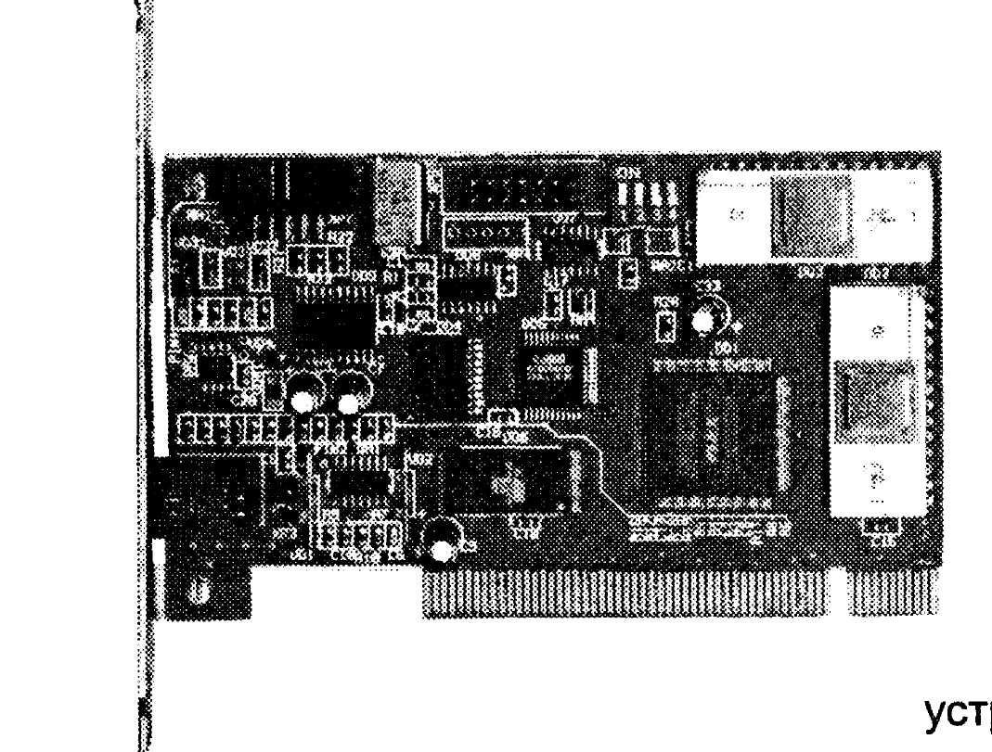
Криптон 4/PCI

Slide 36
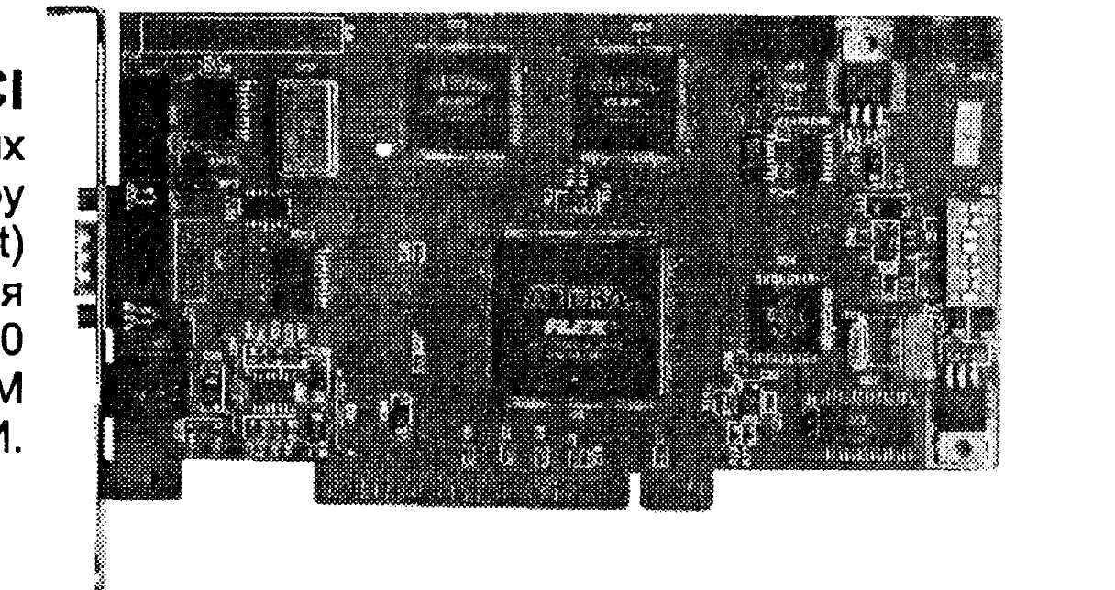
Криптон 8/PCI

Slide 37
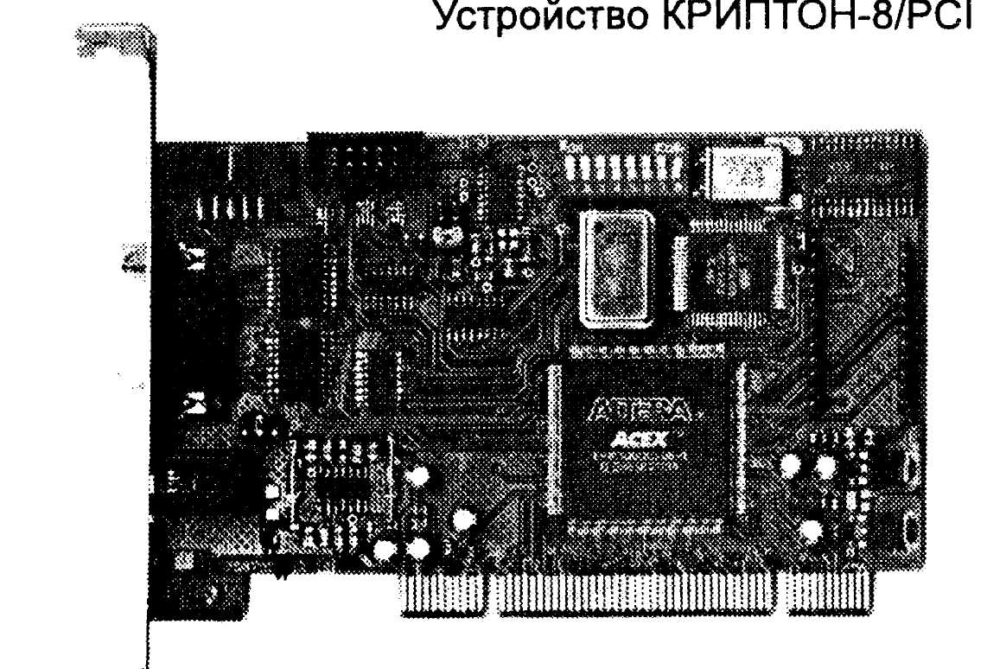
Криптон 9/PCI

Slide 38
Преимущества аппаратной реализации:
-аппаратная реализация алгоритма криптографического преобразования гарантирует целостность алгоритма;
-шифрование производится и ключи шифрования хранятся в самой плате, а не в оперативной памяти компьютера;
-аппаратный датчик случайных чисел;
-загрузка ключей в устройство КРИПТОН со смарт-карт и Touch Memory (i-Button) производится напрямую, минуя ОЗУ и системную шину компьютера, что исключает возможность перехвата ключей;
-применение специализированного шифрпроцессора разгружает центральный процессор компьютера;
-приняты схемотехнические меры по блокировке ПЭМИН

Slide 39
Основные параметры шифра
2. Шифр AES
(Advanced Encryption Standart)
Исходный шифр: Rijndael, авторы: Vincent Rijmen, Joan Daemon
Длина блока сообщения: 128, 192, 256 бит
Длина ключа: 128, 192, 256 бит;
Длина ключа и длина блока сообщения независимы;
Число раундов – зависит от длины ключа и длины блока сообщения
M
K
128
192
256
128
10
12
14
192
12
12
14
256
14
14
14

Slide 40
Принцип шифрования AES

Slide 41
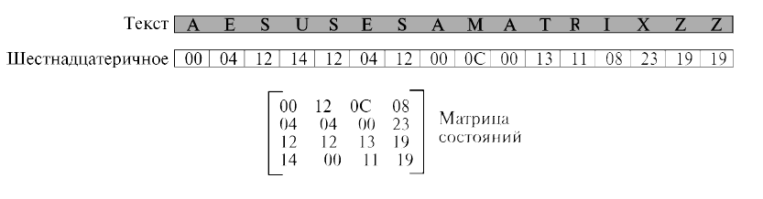
Создание исходной матрицы состояний
Шифр основан на принципе итерирования SD преобразований
и использует так называемую архитектуру «квадрат», т.е. все
преобразования проводятся в рамках одного квадрата,
называемого также матрица (таблица) состояния

Slide 42
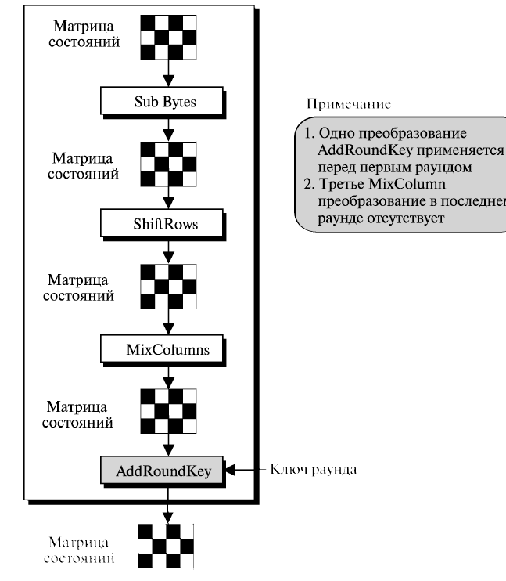

Slide 43
Постановка SubByte
(замена байтов)
В процедуре SubByte каждый байт подвергается следующим преобразованиям:
-инверсия байта – вычисляется обратный элемент в поле
по модулю неприводимого полинома .
Это обеспечивает доказуемую устойчивость шифра по отношению к дифференциальному и линейному криптоанализу. При этом нулевой элемент поля сохраняется без преобразования.
-умножение каждого байта, представленного в виде вектора столбца на квадратную матрицу X. Результатом перемножения является вектор-столбец.
- добавление к полученному вектор-столбцу фиксированного вектор-столбца.

Slide 44
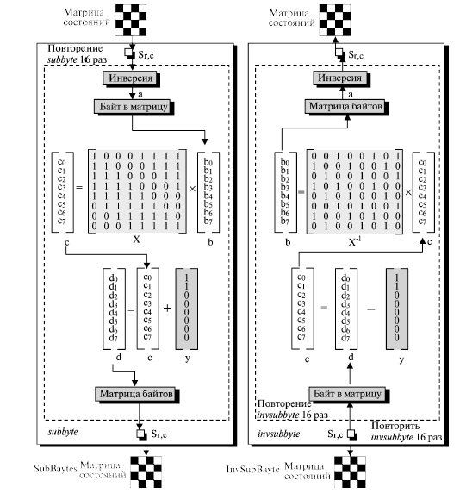
Процессы SubByte и INSubByt

Slide 45
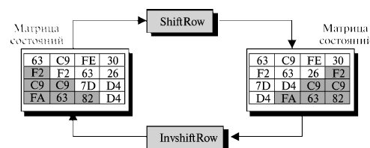
Перестановка байт в строках ShiftRows
Используется побайтовый циклический сдвиг строк в матрице состояний. Число сдвигов (0,1,2,3) зависит от номера строки. То есть первая стока не сдвигается, а последняя строка сдвигается на 3 байта

Slide 46
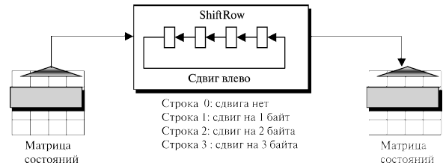
Пример перестановки ShiftRows

Slide 47
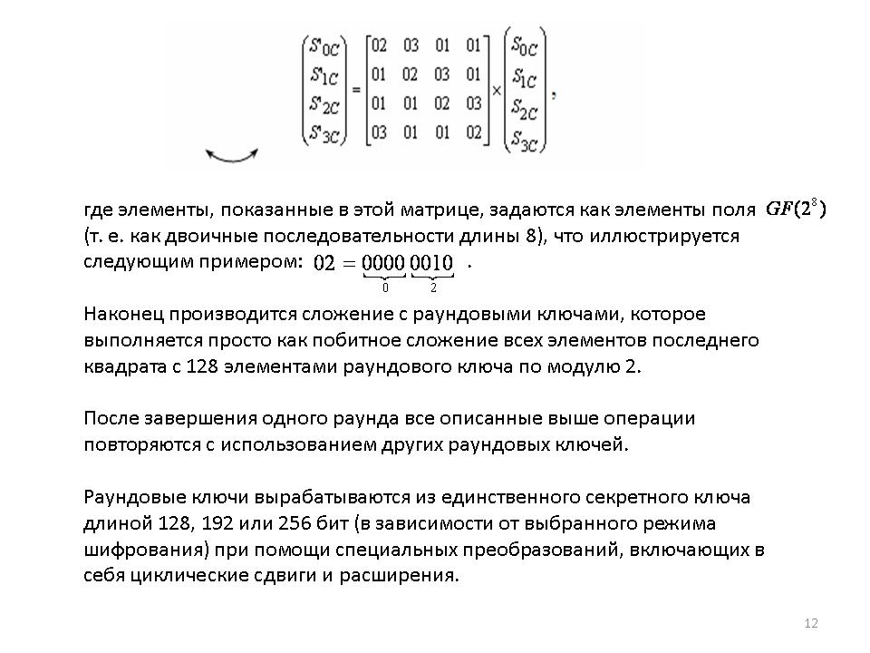

Slide 48
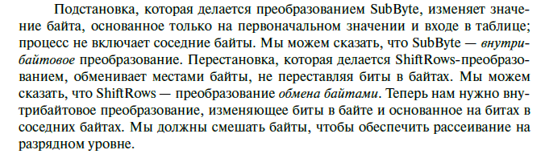
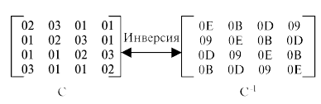
Перемешивание столбцов MixColumus
На этом шаге каждый столбец матрицы состояний представляется как вектор
над полем , и далее производится умножение в этом поле на
определенную матрицу С с элементами из этого же поля.
02=00000010
После умножения каждый элемент новой матрицы (вектор-столбца)
зависит от всех четырех элементов старой матрицы.

Slide 49
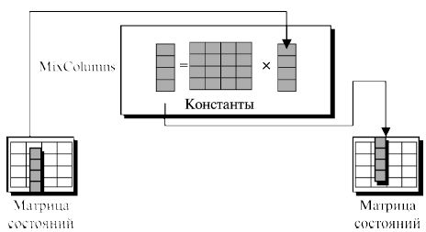
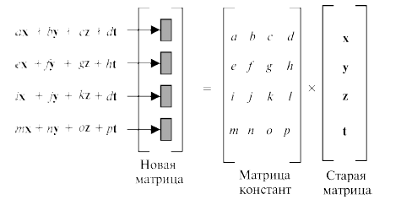
Перемешивание бит в столбцах

Slide 50
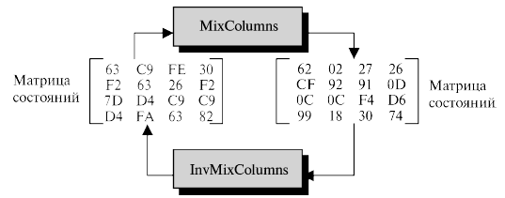

Пример операции перемешивания бит в столбцах

Slide 51
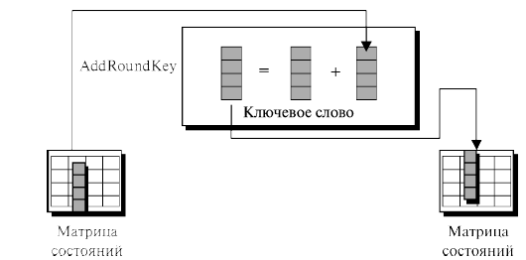
Добавление раундового ключа AddRoundKey
Самое важное преобразование. Выполняется как побитовое сложение последней матрицы состояния с 128- битным раундовым ключем. После завершения раунда все операции повторяются с использованием других раундовых ключей.

Slide 52
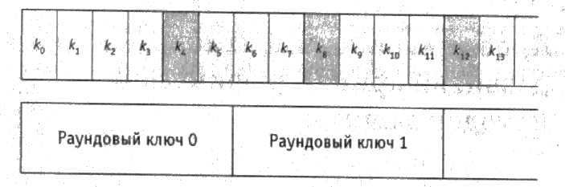
Алгоритм выработки ключей (N_{b}=6. N_{k}=4)
K(i)=K(i-1)⊕K(i-Nk)
Если i кратно Nk, то K(i)=K(i-1)⊕Rcon

Slide 53
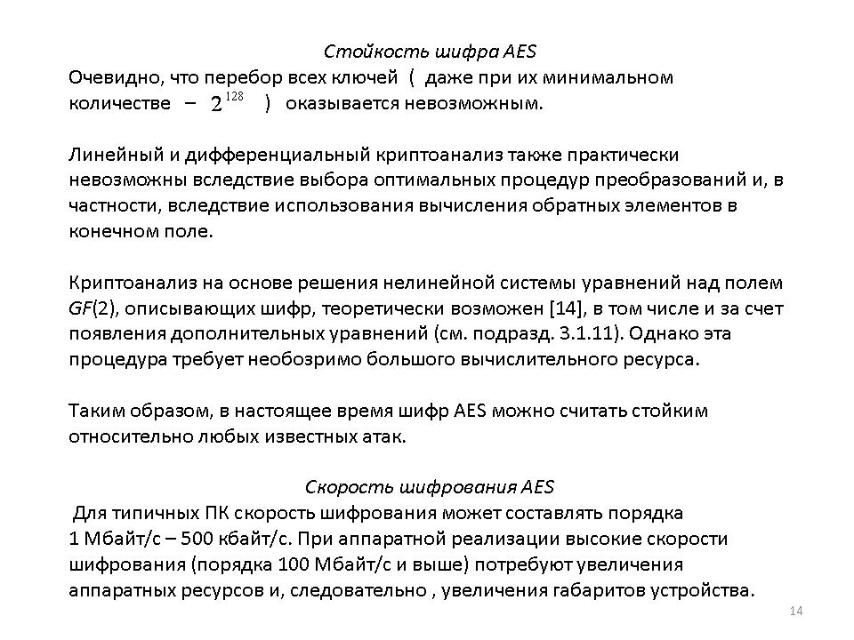

Slide 54
Характеристики шифра АЕS
В ходе исследований не выявлено слабостей
криптоалгоритма;
2.Может работать быстрее, чем обычный блочный
шифр;
3.Может быть реализован на смарт-карте, используя
небольшую RАМ и имея небольшое число циклов;
4. Преобразование раунда допускает параллельное
выполнение;
5. Не использует арифметических операций, поэтому
тип архитектуры процессора не имеет значения;
6. Может быть использован для вычисления МАС-кода
и хэш-функции.

Slide 55
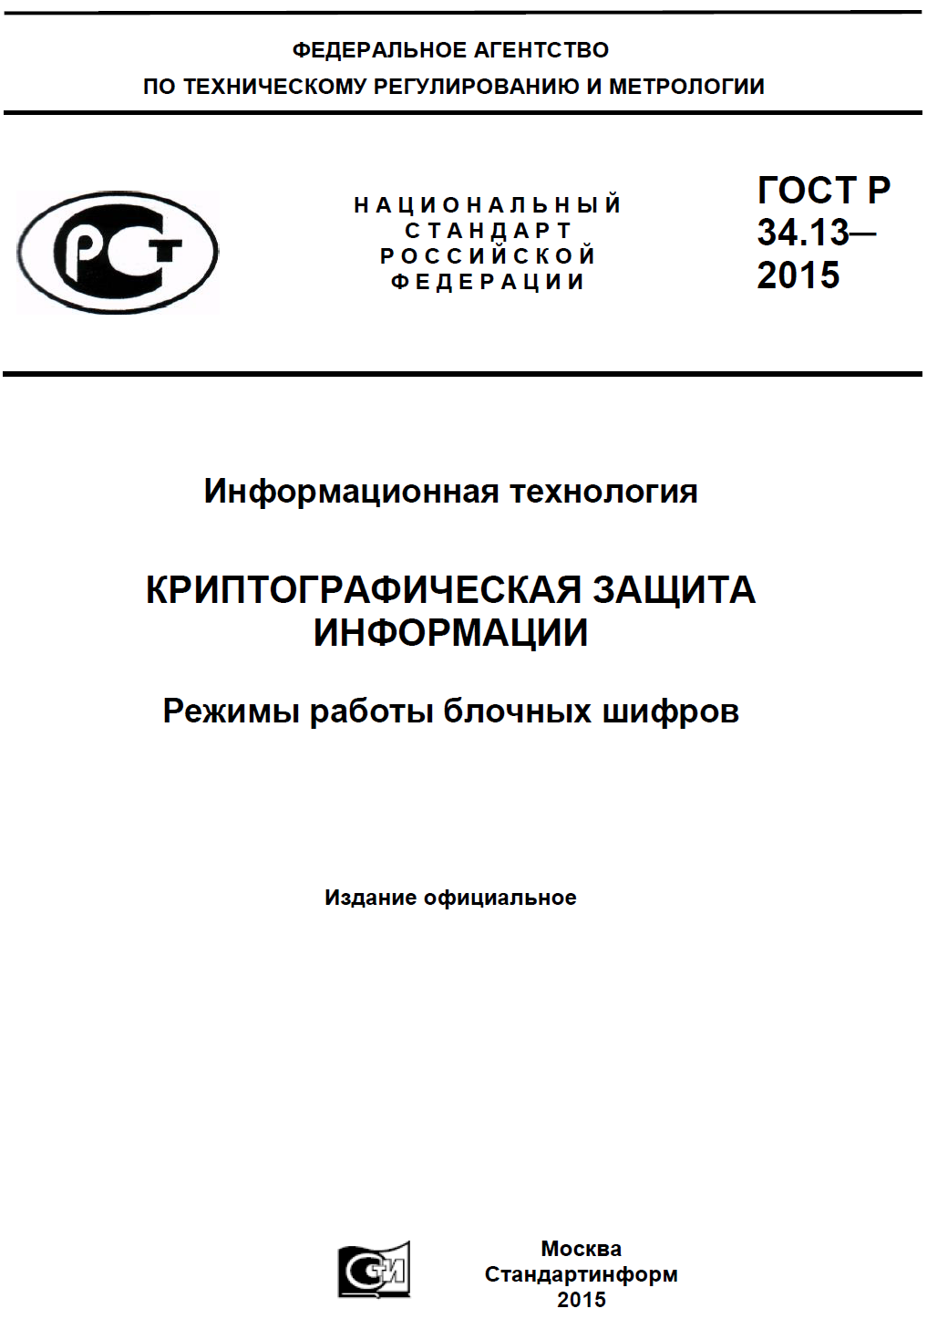
3.Режимы работы блочных
шифров
ГОСТ Р 34.13-2015

Slide 56
3. Режимы работы блочных шифров
ГОСТ Р 34.13-2015
режим простой замены (Electronic Codebook, ECB);
режим простой замены c зацеплением (Cipher Block Chaining, CBC);
режим гаммирования (Counter, (CTR));
режим гаммирования с обратной связью (Output Feedback, OFB);
режим гаммирования с обратной связью по шифртексту (Cipher Feedback, CFB)
режим выработки имитовставки (Message Authentication Code algorithm).

Slide 57
Режимы гаммирования могут осуществлять криптографическое преобразование сообщений произвольной длины.
Для других режимов требуется чтобы длина блока была кратна некоторой величине l. В этом случае возникает необходимость применения процедуры дополнения блока до требуемой длины.
(В ГОСТе определены три процедуры дополнения)

Slide 58
Режим простой замены

Slide 59
Достоинства и недостатки режима
Достоинства алгоритма: простота реализации как
аппаратным, так и программным способом.
Недостатки:
1. Шифрование одинаковых блоков исходного текста
дает идентичные блоки шифрованного текста, что позволяет
сделать выводы о свойствах исходного текста.
2. При расшифровании криптограммы происходит размножение
ошибок, возникших в ней при передаче по каналу связи.
3. Возможна модификация сообщения путем перестановки
блоков криптограммы.

Slide 60
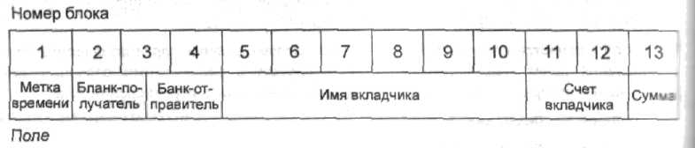
Вариант подмены зашифрованных сообщений в режиме простой замены
100$
адрес1
адрес2
100$
адрес3
адрес4
100$
адрес3
адрес2

Slide 61
Режим простой замены с зацеплением
Синхропосылка
на приемную сторону
IV- вектор инициализации
(синхропосылка)

Slide 62
Режим простой замены с зацеплением
Одинаковые блоки исходного текста, принадлежащие одному и тому же сообщению, зашифровываются в разные блоки криптограммы.
Перестановки или замена блоков криптограммы приводят к ошибкам дешифрования и, следовательно, обнаруживаются по нарушению смыслового содержания сообщения.
Ошибка в блоке криптограммы приводит к искажению текущего Мi и последующего Mi+1 блока сообщения. В блоке Мi происходит размножение ошибок, в блоке Mi+1 количество ошибок равно количеству ошибок в криптограмме.
Используется в основном для установления подлинности сообщения.

Slide 63
Шифрование в режиме гаммирования
IV (Синхропосылка)
Счетчик
+1
Счетчик
+1
Базовый алгоритм
шифрования
K
Базовый алгоритм
шифрования
K
Г
Г
C
Канал
связи
C
P
P

Slide 64
Достоинства и недостатки режима
Достоинства алгоритма:
1. Решена проблема повторений, возникающих при зашифровании одинаковых блоков сообщения.
2. Перестановки блоков текста также будут обнаружены.
3. При расшифровании криптограммы не происходит размножение ошибок, возникших в ней при передаче по каналу связи.
Недостатки:
Возможна модификация сообщения путем наложения на криптограмму ложного сообщения. E’=E+M_{л}
Требуется формирование и передача на приемную сторону синхропосылки.

Slide 65
Шифрование в режиме гаммирования с обратной связью по шифртексту
(упрощенная схема)
IV (Синхропосылка)
Регистр
Регистр
K
K
Базовый алгоритм
шифрования
Базовый алгоритм
шифрования
Ts (усечение)
Ts (усечение)
Г
Г
P
C
Канал
связи
С
P

Slide 66
Достоинства и недостатки режима
Достоинства алгоритма:
Обеспечивается устойчивость к перестановке блоков криптограммы и навязыванию путем наложения, так как блоки криптограммы оказываются связанными между собой.
Обеспечивается самосинхронизация шифратора и дешифратора после приема первого блока криптограммы.
Недостатки:
Требуется формирование и передача на приемную сторону синхропосылки.
2. При расшифровании криптограммы происходит удвоенное размножение ошибок, возникших в ней при передаче по каналу связи.

Slide 67
Шифрование в режиме гаммирования с обратной связью по выходу
(упрощенная схема)
IV (Синхропосылка)
Регистр
Регистр
K
K
Базовый алгоритм
шифрования
Базовый алгоритм
шифрования
Ts (усечение)
Ts (усечение)
Г
Г
P
C
Канал
связи
С
P

Slide 68
Режим гаммирования с обратной связью по выходу
Похож на режим CFB однако каждый бит зашифрованного текста не зависит от предыдущего бита, что позволяет избежать распространения ошибок

Slide 69
Выработка имитовставки
M₁ M₂ M_{3….} M _{n-1}M_{n}
Сообщение
H_{n}
Имитовставка
Выборка l бит
Блочное шифрование (16 раундов)
K
H_{i}

Slide 70
Характеристики режимов- выводы
ECB: простота реализации, независимость порядка шифрования
блоков. Возможна атака со словарем, когда путем передачи специально подобранных сообщений определяется содержание криптограммы. Возможна подмена зашифрованных блоков.
Размножение ошибок. (Одна ошибка в канале вызывает искажение всего блока длиной 64 бита).
CBC: Искажение одного блока криптограммы приводит к искажению двух блоков расшифрованного сообщения. Обеспечивает защиту от подменены блоков криптограммы. Сдвиг блока (вставка выпадение символа) приводят к полному не восстановлению текста.

Slide 71
CFB: Осуществляет потоковое шифрование. Искажение одного блока криптограммы приводит к искажению двух блоков расшифрованного сообщения. Обеспечивает защиту от подмены блоков криптограммы. Обладает свойством самосинхронизации.
OFB: Осуществляет потоковое шифрование. Не размножает ошибки в криптограмме за счет помех в канале связи. Открытый вопрос о периоде гаммы. Возможно навязывание наложением ложного сообщения.

